Slide 1
Wprowadzenie do Spring Framework
Paweł Kłeczek
pkleczek@pgs-soft.com
https://github.com/pkleczek/spring-politechnika

Slide 2
Plan
Odrobina teorii
Od „złej” aplikacji do Springa
Spring Boot
Live coding

Slide 3
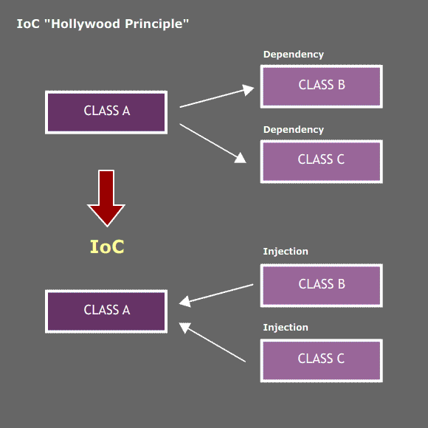
Inversion of control
Dependency injection – jedna z realizacji
Demo
no-dependency-injection
simple-dependency-injection

Slide 4
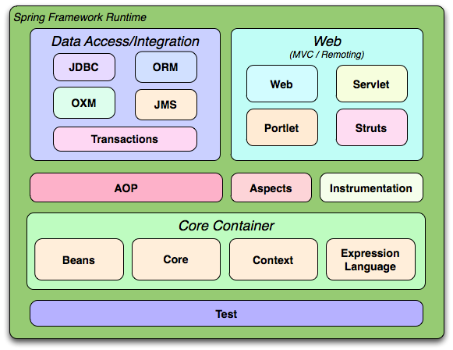
Spring Framework
Rozwijany od 2003 roku
Bodziec dla rozwoju Java EE
Fundament ekosystemu Spring Project
Spring Data
Spring Security
Spring Social
Grails
Groovy...
Spring to nie tylko IoC

Slide 5
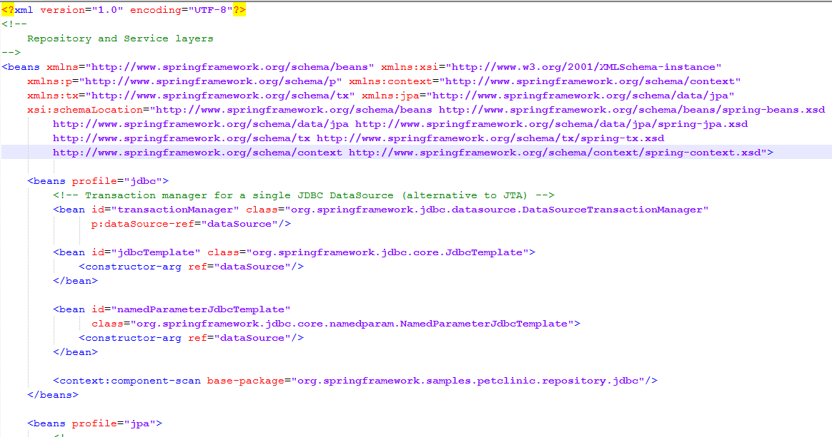
Co trudnego jest w Springu? ☺

Slide 6
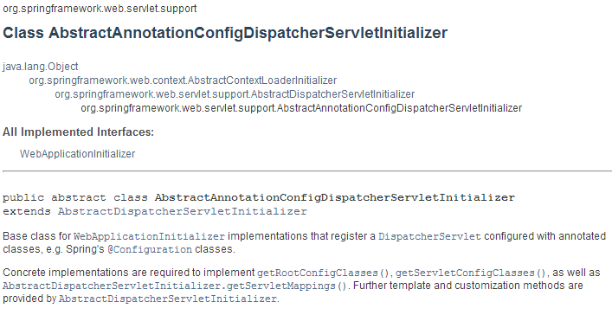
Trudne na początku
Zależności Maven/Gradle
Konfiguracja serwera w projekcie
Konfiguracja frameworka
Integracja z JPA, bazą danych
„Jak nazywała się ta klasa?”
Demo

Slide 7
Spring Boot
Prekonfigurowane pakiety
Samorozszerzająca się konfiguracja
JavaConfig
Przejrzysty pom.xml, predefiniowane wersje wielu zależności
http://start.spring.io – generator zalążka aplikacji
Startery dla wielu technologii

Slide 8
Live coding
@Autowiring i @ComponentScan
Bean scopes (singleton, prototype, request, session)
Komponenty @Service, @Repository, @Controller
Encje i mechanizm @Transactional
Spring Data JPA

Slide 9
Dziękuję

Slide 10
PGS Software S.A.
Tel.: +48 71 79 82 692 Fax: +48 71 79 82 690 E-mail: pgs-soft@pgs-soft.com
www.pgs-soft.com

